Slide 1
Integration ESP-basierter Geräte
Shellies ➔ direkte Integration
Viele Marken und Eigenbau
Programmieren mit ESP-IDF
Lernkurve
Alle Möglichkeiten
Tasmota (https://www.tasmota.info/ )
Theo-Arends-Sonoff-MQTT-OTA
Flashen vieler ESP-Geräte möglich
ESPHome (https://esphome.io/ )
Einfacher „Baukasten“ für eigene ESP-Geräte
Konfigurieren statt programmieren
Sehr gute HA-Integration

Slide 2
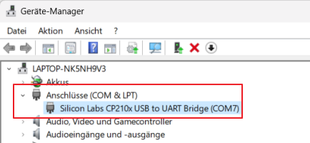
Vorbedingung: USB-UART Treiber ist installiert
Windows: Gerätemanager
COM-Port ermitteln
Wenn kein Com-Port ersichtlich ➔ Treiber installieren

Slide 3
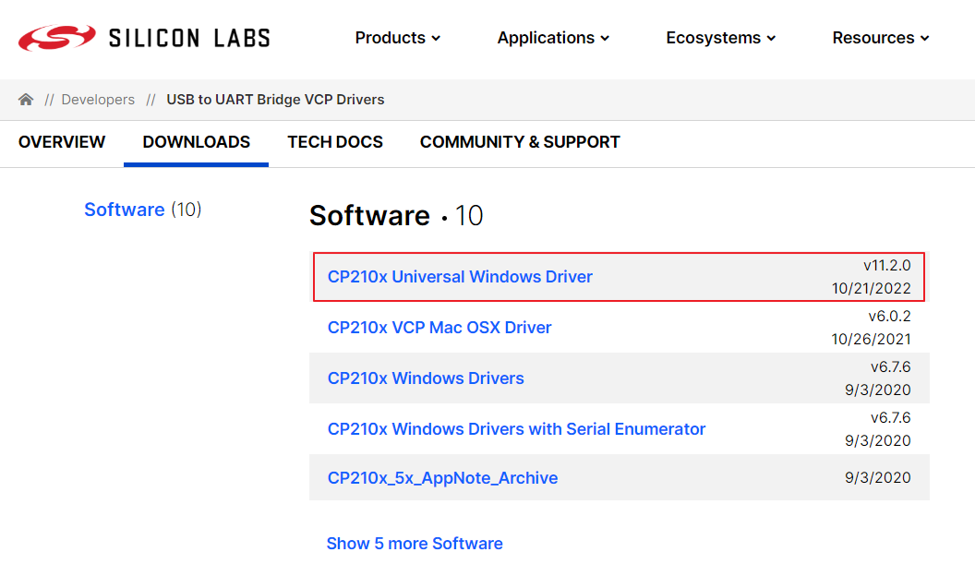
USB-UART – Treiber herunterladen
https://www.silabs.com/developers/usb-to-uart-bridge-vcp-drivers?tab=downloads

Slide 4
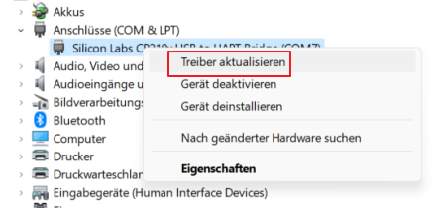
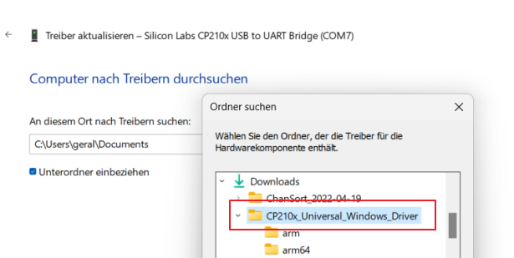
Treiber installieren/aktualisieren
Entpacken

Slide 5
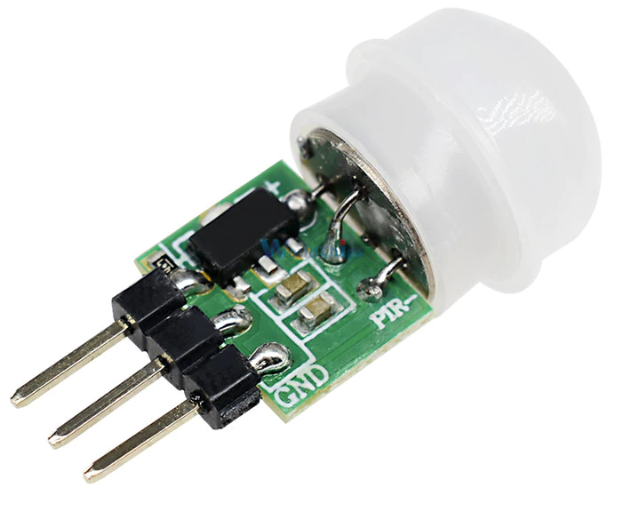
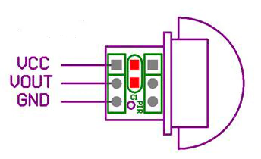
Sensor PIR
AM312
3,3V ➔ Vcc
Gnd
VOUT ➔ 25

Slide 6
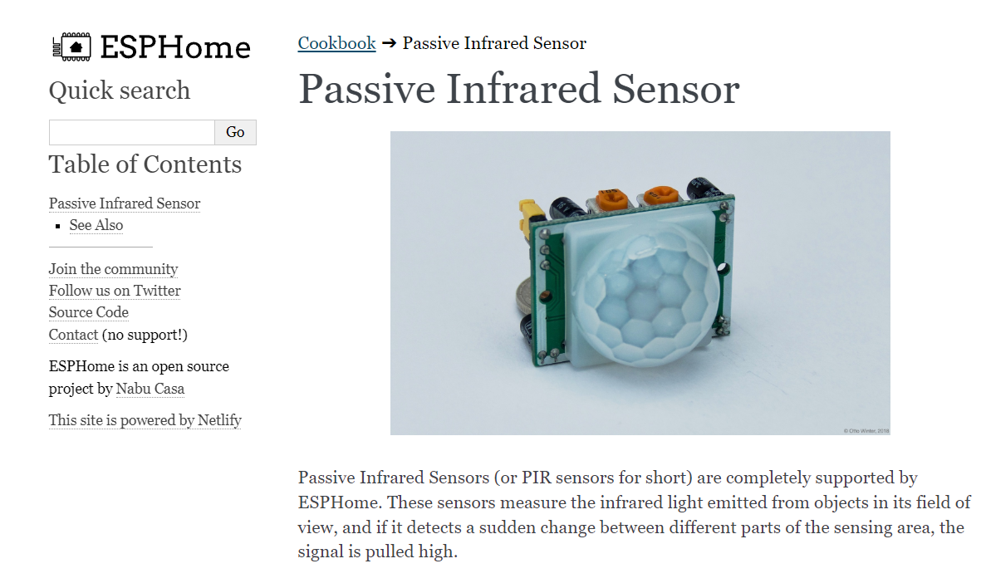
EspHome ➔ Config suchen

Slide 7
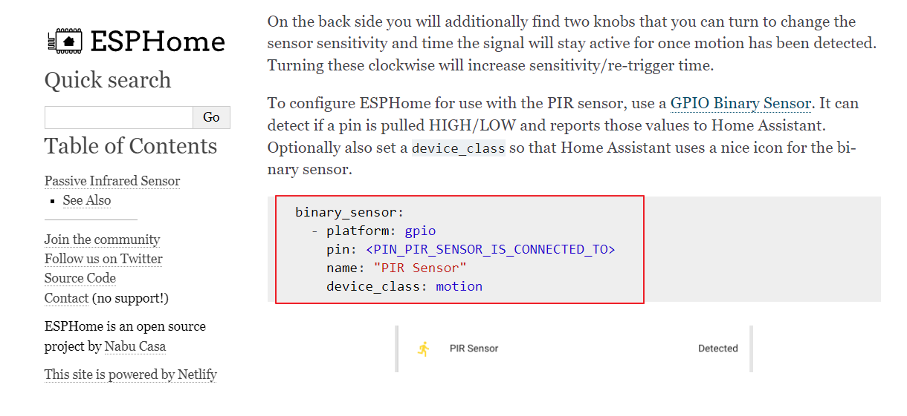
Config in Yaml
Notes:
binary_sensor:
- platform: gpio
pin: 25
name: "PIR Sensor"
device_class: motion

Slide 8
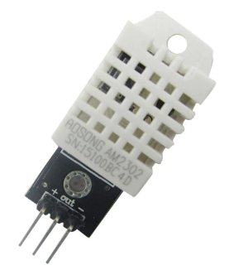
Erweiterung um DHT22
+ ➔ 3.3V
- ➔ GND
Out ➔ 27

Slide 9
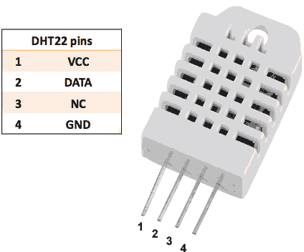
„Nackte“ Variante

Slide 10
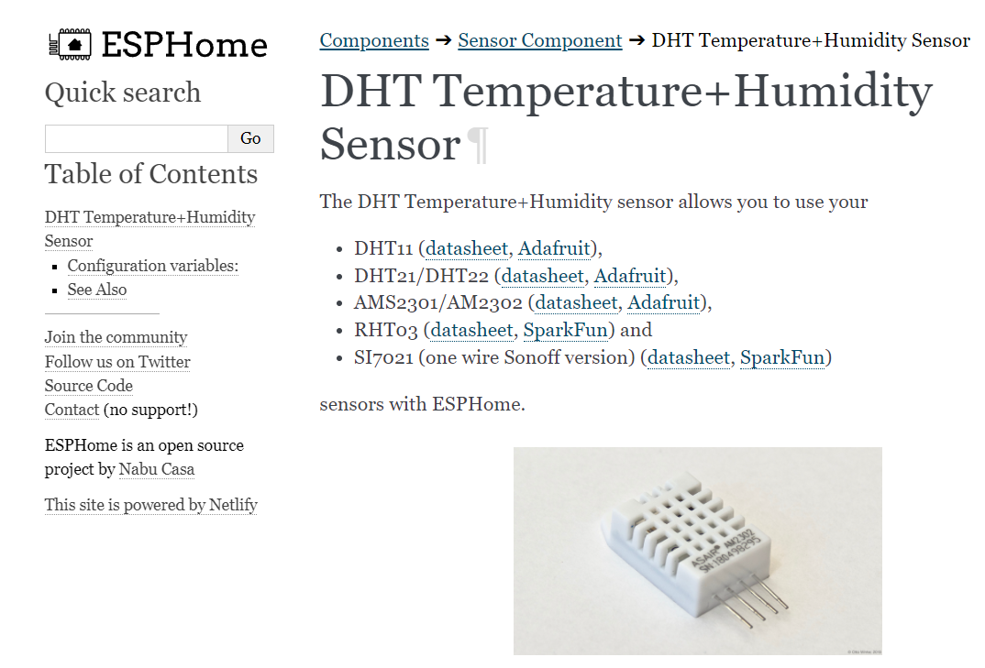
Config erweitern

Slide 11
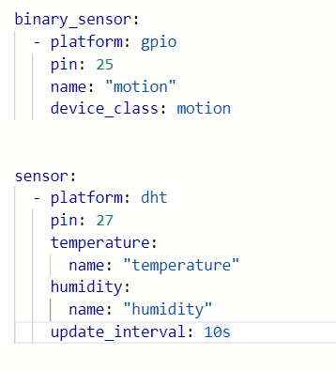
Anpassen, Save und Install
Notes:
binary_sensor:
- platform: gpio
pin: 25
name: "motion"
device_class: motion
sensor:
- platform: dht
pin: 27
temperature:
name: "temperature"
humidity:
name: "humidity"
update_interval: 10s

Slide 12

EspHome CLI
Wenn Installation über Web-Serial Probleme macht
Schlechte Beobachtbarkeit des Ablaufs
Installation
https://esphome.io/guides/getting_started_command_line.html
pip3 install esphome
Update: pip3 install esphome -U
Ergebnis
Notes:
pip3 install esphome

Slide 13
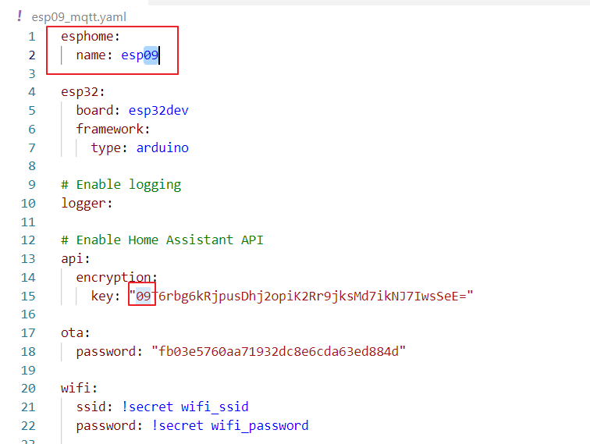
Yaml-Datei anlegen
Secrets.yaml enthält die sensiblen Daten

Slide 14
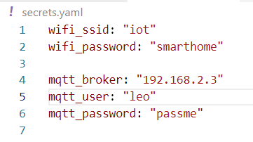
Secrets.yaml

Slide 15
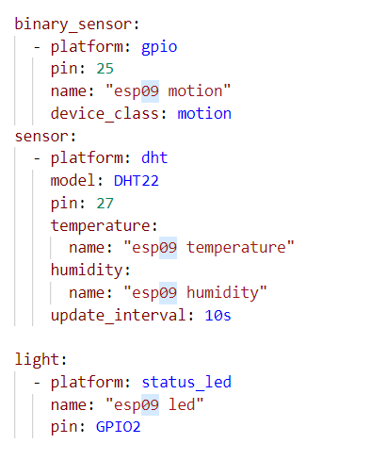
Definition der Sensoren und Aktoren
Keine Konfiguration der Topics und Messages erforderlich

Slide 16
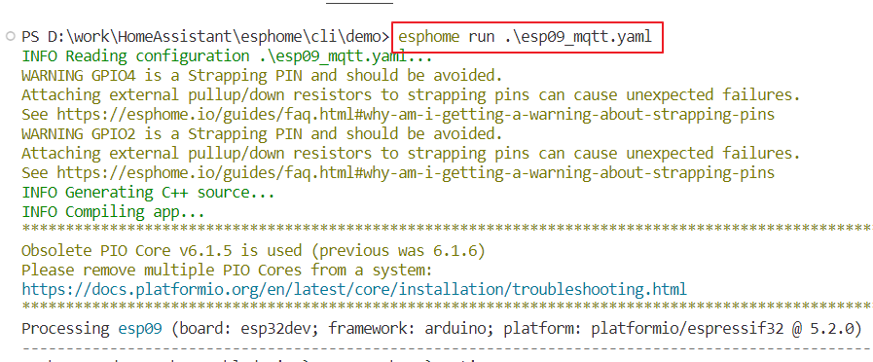
Firmware builden und flashen

Slide 17
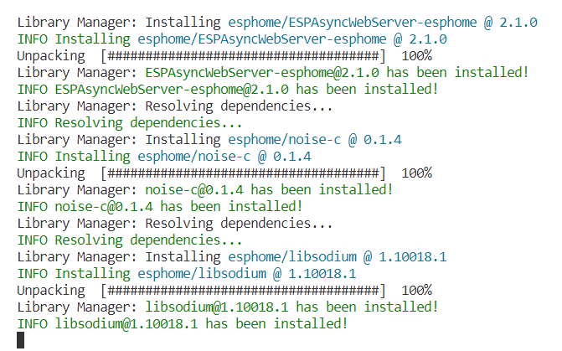
Build lädt einiges herunter

Slide 18
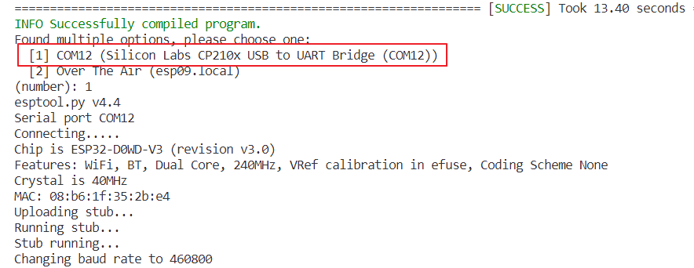
Erster Upload über USB

Slide 19
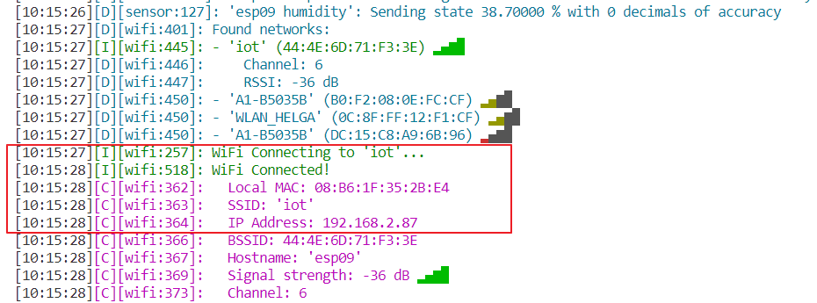
Mit Wifi verbunden

Slide 20
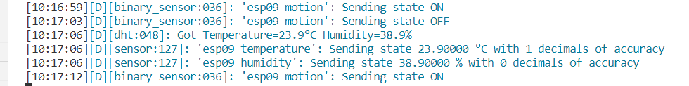
Sendet auch Werte

Slide 21
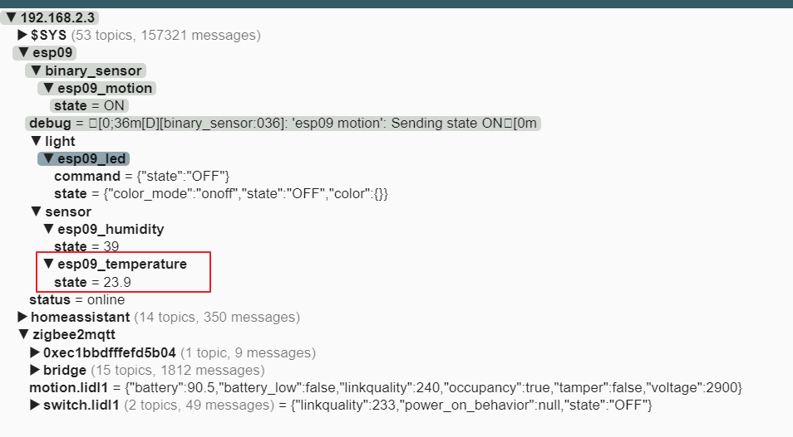
Check in Mqtt-Explorer

Slide 22
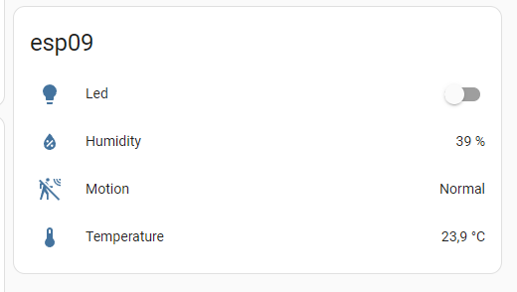
Kommt auch in HA an

Slide 23
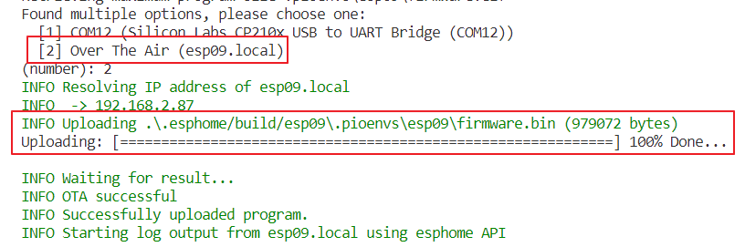
Über OTA installieren
Ist um einiges flotter

Slide 24
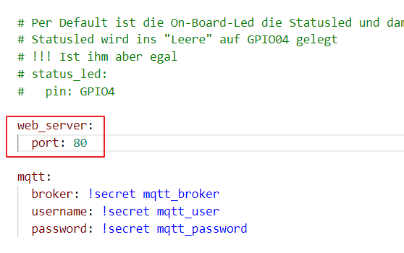
Weitere Zugriffsmöglichkeit: http

Slide 25
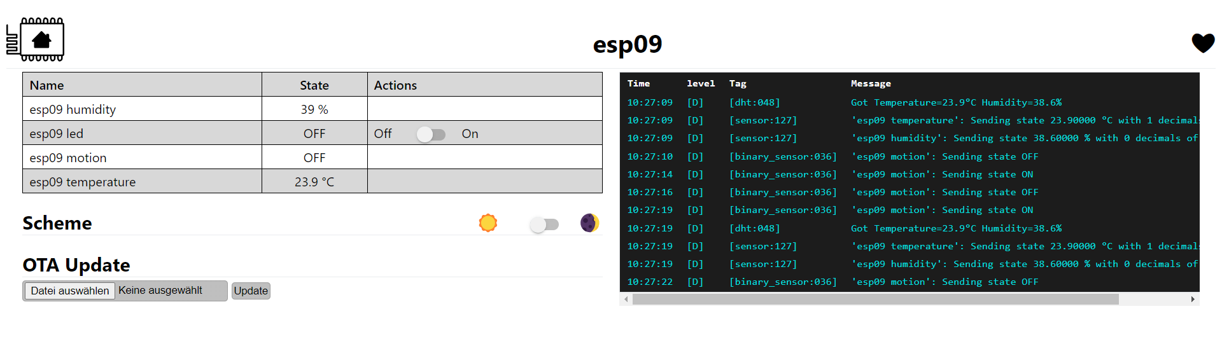
Zugriff über http://esp09.local

Slide 26
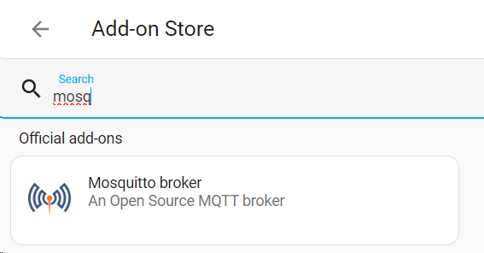
MQTT verwenden
Add-on in HA

Slide 27
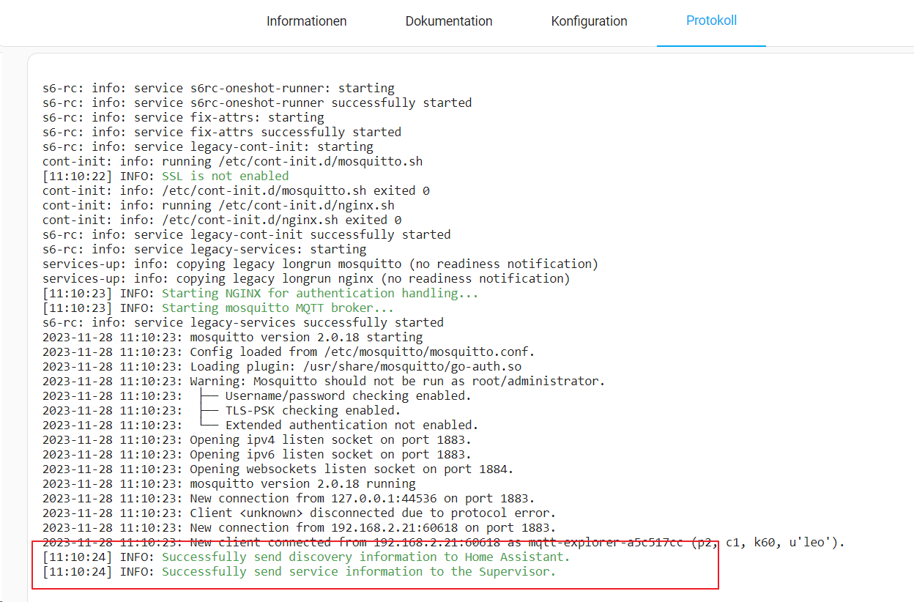
Mosquitto konfigurieren
Defaulteinstellungen belassen

Slide 28
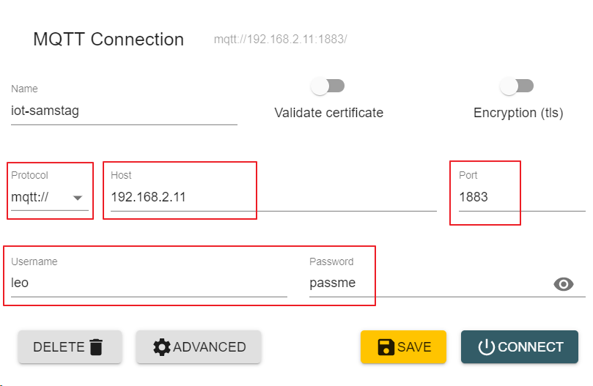
Mit MqttExplorer testen

Slide 29
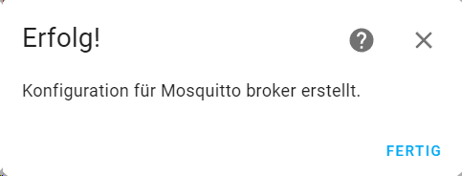
Von HA aus zugreifen
AddOn - Alles automatisch erledigt

Slide 30
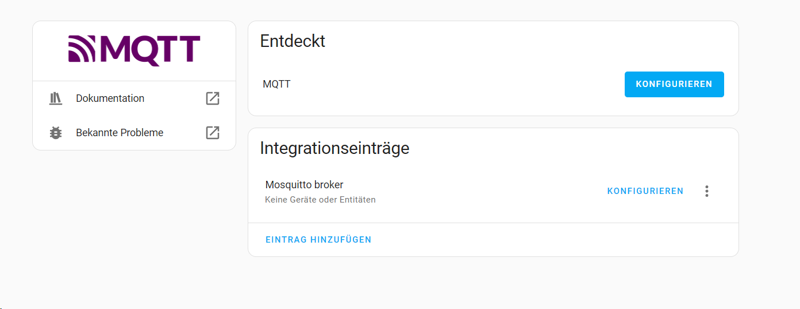
Integration Mqtt

Slide 31
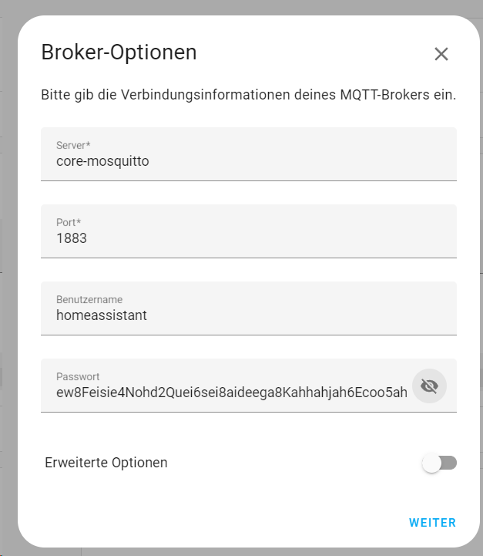
Einstellungen bei Bedarf umstellen

Slide 32
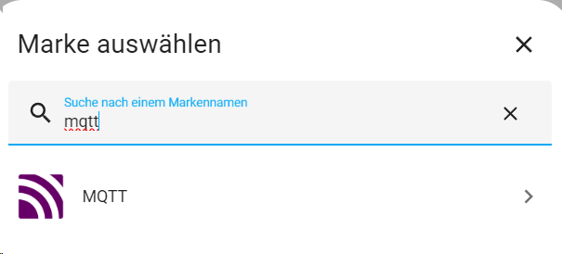
Zugriff über zentralen MQTT-Broker
Integration hinzufügen

Slide 33
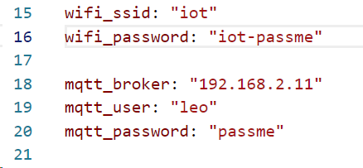
In YAML konfigurieren
In secrets.yaml

Slide 34
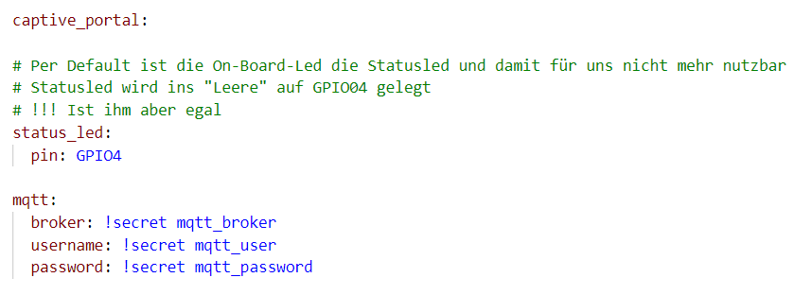
Bei Gerätedefinition
Erzeugt automatisch passende Topic-Struktur
Wird von HA Auto-Discovery automatisch erkannt
Verwendet Builtin-LED als Status ➔ nicht für eigene Zwecke nutzbar
Bei direkter EspHome-Einbindung (ohne MQTT) kein Problem

Slide 35
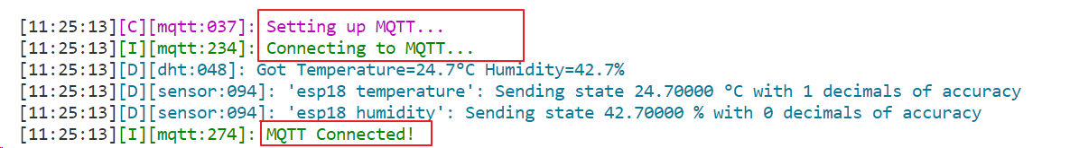
Build – Flash - Run
MQTT-Connection im Log prüfen

Slide 36
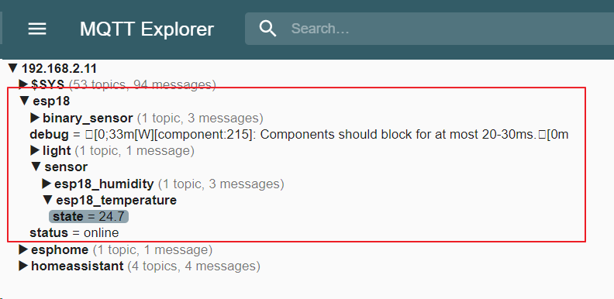
In MqttExplorer prüfen

Slide 37
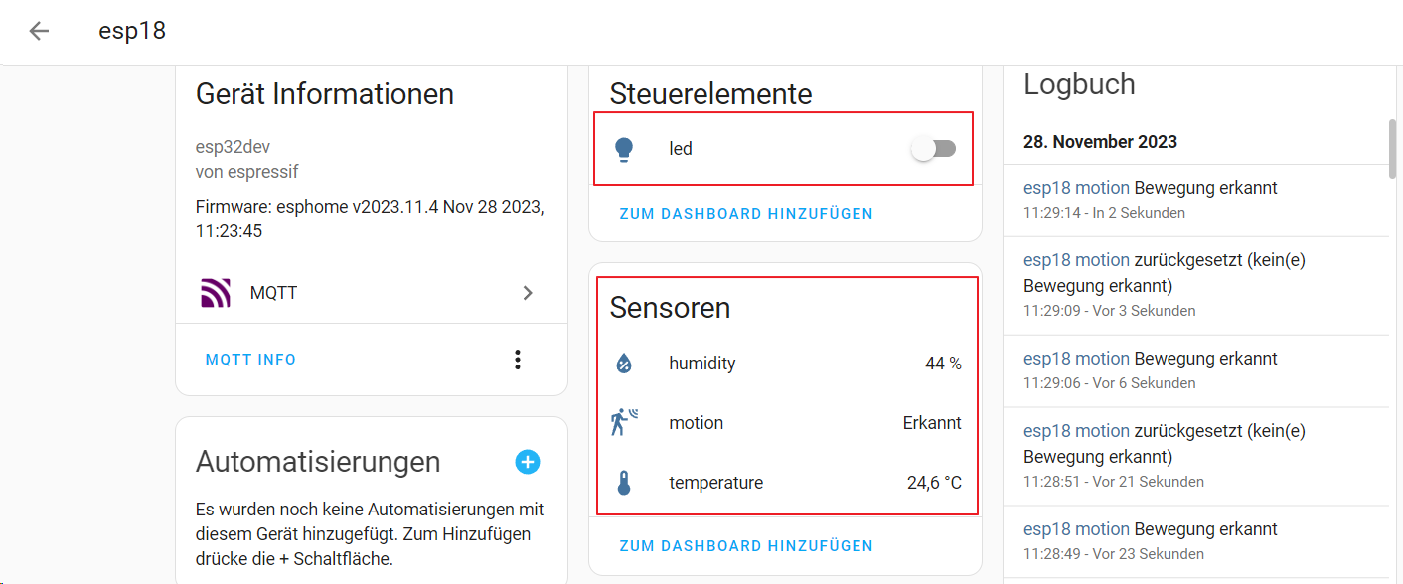
Sensoren und Aktoren per Mqtt

Slide 38
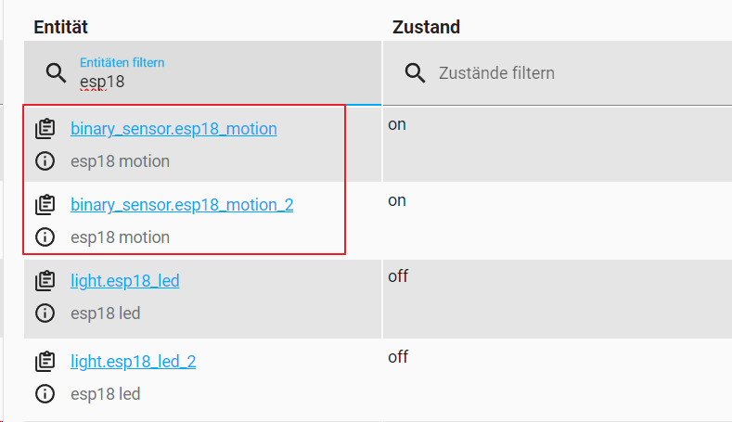
Entitäten sind zwei mal vorhanden
API ➔ direkte Einbindung in HA
MQTT ➔ über Broker

